Slide 1
Presentación Portafolio Titulo
“FarmaStock Assist”
Ingeniería Informática
Escuela de Informática y Telecomunicaciones
Sede Puente Alto
2026

Slide 2
Jeison Padilla
  Jefe de Proyecto, diseñador
  Funciones desempeñadas
INTEGRANTES DEL PROYECTO
Alexsander Haase
  QA, Desarrollador
  Funciones desempeñadas
Sebastián Monsalve
  Desarrollador, BD
  Funciones desempeñadas

Slide 3
Descripción del Proyecto
Propuesta de solución
FarmaStock Assist es una solución web responsiva desarrollada bajo el modelo arquitectónico en capas y el modelo 4+1, compuesta por dos aplicaciones integradas:
Aplicación Principal: Módulo público para que los pacientes consulten disponibilidad ingresando su RUT y emitan su turno, sumado a un Dashboard de Control para el Químico Farmacéutico con KPIs en tiempo real, buscador de stock y dos reportes analíticos con exportación en PDF y XLS.
Aplicación Secundaria: Backoffice administrativo para la gestión de 10 mantenedores maestros que otorgan autonomía total al sistema.
Servicios de Integración: Notificaciones automáticas por correo electrónico o SMS ante normalización de stock y conexión REST.
Solución Propuesta
Digitalizar y descentralizar la consulta de fármacos mediante una interfaz web accesible para el paciente (diseño Mobile-First) y proveer a la farmacia asistencial de una consola de soporte a la toma de decisiones con semaforización de stock crítico y reportería avanzada sobre Supabase y React.
Problemática
Falta de información anticipada: El paciente solo se entera de la falta de stock tras hacer la fila en ventanilla.
Procesos reactivos de reposición: Dificultad del equipo farmacéutico para anticipar la demanda de fármacos críticos (como Losartán, Paracetamol, Metformina y Amoxicilina).
Ausencia de autonomía administrativa: Falta de un sistema desacoplado que permita gestionar catálogos maestros, sedes y umbrales de stock sin requerir intervención directa en bases de datos.

Slide 4
Objetivo General
Desarrollar e implementar la plataforma web FarmaStock Assist para optimizar la gestión de inventario farmacéutico y el acceso a la información de recetas en el CESFAM San Gerónimo, permitiendo la consulta remota de disponibilidad de medicamentos por RUT, la emisión de turnos digitales y el monitoreo de stock crítico en tiempo real para reducir los tiempos de espera y la incertidumbre de los pacientes crónicos durante el segundo semestre de 2026.
Objetivos Específicos
Levantamiento y Análisis: Levantar requerimientos funcionales y normativos de entrega de fármacos en APS para estructurar el documento ERS y el modelo de datos relacional.
Diseño UI/UX y Arquitectura: Diseñar prototipos adaptativos en Figma y la arquitectura desacoplada (Modelo 4+1) para separar la vista del paciente de la administración.
Desarrollo Frontend y Backend: Programar el módulo de consulta por RUT con turno digital y el panel administrativo con semaforización de stock crítico y control de acceso (RBAC/RLS).
Interoperabilidad y Reportes: Integrar APIs REST de mensajería (SMS/Email) y generar reportes analíticos de consumo en PDF/Excel para el personal farmacéutico.
Aseguramiento de Calidad: Ejecutar pruebas de usabilidad, integración y rendimiento para garantizar cero defectos críticos antes del despliegue en la nube.

Slide 5
Alcances
Que hace el Sistema:
Gestión de stock e inventario de fármacos por bodega y mesón de farmacia.
Módulo de preparación y empaquetado de recetas por orden médica/RUT.
Módulo de notificación automática multicanal (SMS, correo electrónico y aplicación web/móvil) hacia los pacientes cuando su pedido esté en estado "Listo para Retiro".
Registro de trazabilidad y firma/código QR de entrega de medicamentos al usuario final.
Generación de reportes de consumo, medicamentos críticos y tiempos de ciclo de retiro.
Qué no hace:
No emitirá diagnósticos médicos automatizados ni sugerirá cambios de dosis.
No reemplazará el sistema de fichas clínicas electrónicas (Rayen/FONASA), sino que consumirá sus datos mediante APIs/Webhooks.
No procesa transacciones financieras de cobro directo (atención primaria de salud pública).

Slide 6
Usuarios
Paciente / Tutor
Descripción: Usuario general o beneficiario crónico (GES/Cardiovascular) del CESFAM.
Rol en el sistema: Ingresa su RUT desde cualquier dispositivo móvil para verificar la disponibilidad de sus medicamentos prescritos y emite turnos de retiro digital previo.
Químico Farmacéutico (Q.F.)
Descripción: Profesional a cargo de la gestión técnica y operativa de la farmacia en el centro de salud.
Rol en el sistema: Monitorea el dashboard con semaforización de stock crítico en tiempo real, supervisa alertas de desabastecimiento y genera reportes analíticos de consumo.
Técnico en Farmacia (TENS)
Descripción: Personal de mesón encargado de la dispensación física de fármacos a los pacientes.
Rol en el sistema: Consulta y valida el turno digital en sala, registra la entrega efectiva de recetas (totales o parciales) y actualiza el inventario en ventanilla.
Administrador del Sistema
Descripción: Encargado de la gestión informática y operativa comunal de la plataforma.
Rol en el sistema: Administra usuarios y perfiles (RBAC), configura mantenedores maestros (fármacos, laboratorios, bodegas) y gestiona los parámetros de seguridad.

Slide 7
Lista de Requerimientos
[R-N°] | [Nombre del Requerimiento] | Tipo Requerimiento [Funcional, No Funcional] | Actores Usuarios Relacionados | [Descripción corta del requerimiento] | Estado
RF01 | Autenticación y Control de Acceso | Funcional | Paciente, Técnico, Q.F., Administrador | Inicio de sesión seguro con roles diferenciados y control de permisos. | Aprobado
RF02 | Consulta de Disponibilidad por RUT | Funcional | Paciente, Usuario | Consulta en tiempo real de recetas activas, fármacos, dosis y estado de stock. | Aprobado
RF03 | Selección de Acción y Confirmación de Turno | Funcional | Paciente, Usuario | Elección de modalidad de retiro (inmediato o esperar stock) y emisión de ticket de turno. | Aprobado
RF04 | Panel de Control y Alertas de Stock Crítico | Funcional | Químico Farmacéutico, Técnico | Dashboard con KPIs, semaforización de stock crítico/bajo y fármacos de alta demanda. | Aprobado
RF05 | Buscador y Filtro de Medicamentos | Funcional | Químico Farmacéutico, Técnico | Filtro operativo por nombre, principio activo, laboratorio, presentación y grupo terapéutico. | Aprobado
RF06 | Notificaciones Automáticas al Paciente | Funcional | Paciente, Sistema | Disparo de avisos automáticos por correo o SMS ante reposición de fármacos agotados. | Aprobado
RF07 | Interoperabilidad Externa REST | Funcional | Sistema, Servicio Externo | Integración mediante API REST para despacho de mensajería o consulta de recetas. | Aprobado

Slide 8
RF08 | Reporte de Consumo y Fármacos Críticos | Funcional | Químico Farmacéutico, Administrador | Visualización filtrada en pantalla con exportación a PDF y XLS. | Aprobado
RF09 | Reporte de Trazabilidad de Quiebres y Turnos | Funcional | Administrador, Químico Farmacéutico | Métricas de atenciones, quiebres por sede y exportación en PDF y XLS. | Aprobado
RF10 | Mantenedor de Usuarios y Roles | Funcional | Administrador | Gestión completa (CRUD), reseteo de claves y asignación de perfiles de usuario. | Aprobado
RF11 | Mantenedor de Medicamentos y Principios Activos | Funcional | Administrador | Altas, bajas y modificaciones de fármacos, concentraciones y códigos. | Aprobado
RF12 | Mantenedor de Laboratorios Proveedores | Funcional | Administrador | Catálogo de laboratorios fabricantes y distribuidores autorizados. | Aprobado
RF13 | Mantenedor de Formas Farmacéuticas | Funcional | Administrador | Administración de tipos de presentación (comprimidos, jarabes, cápsulas) | Aprobado
RF14 | Mantenedor de Grupos Terapéuticos | Funcional | Administrador | Gestión de familias clínicas (antihipertensivos, analgésicos, antibióticos) | Aprobado
RF15 | Mantenedor de Sedes y Farmacias | Funcional | Administrador | Configuración de centros asistenciales, CESFAM y postas de salud. | Aprobado
RF16 | Mantenedor de Bodegas y Ubicaciones | Funcional | Administrador | Administración de estanterías, bodegas centrales y zonas físicas de stock. | Aprobado
RF17 | Mantenedor de Umbrales de Stock de Seguridad | Funcional | Administrador | Parametrización de cantidades mínimas y niveles de alerta crítica. | Aprobado

Slide 9
RF18 | Mantenedor de Plantillas de Notificaciones | Funcional | Administrador | Configuración y edición de mensajes para correos electrónicos y SMS. | Aprobado
RF19 | Mantenedor de Parámetros Globales | Funcional | Administrador | Ajuste de tiempos de expiración de recetas, vigencia de turnos y reglas de negocio. | Aprobado
RF20 | Registro y Auditoría de Movimientos de Inventario | Funcional | Químico Farmacéutico, Administrador | Trazabilidad automática de ingresos, mermas y ajustes manuales de stock con fecha y responsable. | Propuesto
RF21 | Cancelación y Reagendamiento de Turno Digital | Funcional | Paciente, Usuario | Permitir al usuario anular o reprogramar su turno emitido antes de ser atendido en ventanilla. | Propuesto
RF22 | Actualización de Stock en Tiempo Real (Live Sync) | Funcional | Químico Farmacéutico, Técnico | Refresco automático del dashboard de farmacia ante cambios de stock sin necesidad de recargar la página web. | Propuesto
RNF01 | Patrón Arquitectónico en Capas | No Funcional | No aplica | Separación en capas de Presentación (React), Lógica y Datos (Supabase). | Aprobado
RNF02 | Paradigma y Tecnologías Orientadas a Objetos | No Funcional | No aplica | Desarrollo modular con React, TypeScript/JavaScript y Supabase/PostgreSQL. | Aprobado
RNF03 | Seguridad, Enmascaramiento y Sesiones JWT | No Funcional | No aplica | Encriptación de claves, sesiones JWT y protección Row Level Security (RLS). | Aprobado
RNF04 | Diseño Responsivo y Accesibilidad | No Funcional | No aplica | Adaptabilidad multidispositivo (Mobile-first para usuarios, Desktop para Q.F.). | Aprobado
RNF05 | Validación Estricta de Formularios | No Funcional | No aplica | Validación cliente/servidor (formato RUT, campos obligatorios, restricciones SQL). | Aprobado
RNF06 | Rendimiento y Tiempos de Respuesta | No Funcional | No aplica | La consulta de disponibilidad por RUT debe retornar resultados en pantalla en un tiempo menor a 1,5 segundos. | Propuesto
RNF07 | Disponibilidad y Tolerancia a Fallos | No Funcional | No aplica | La plataforma debe garantizar una disponibilidad del servicio del 99,5% durante los horarios de atención asistencial. | Propuesto

Slide 10
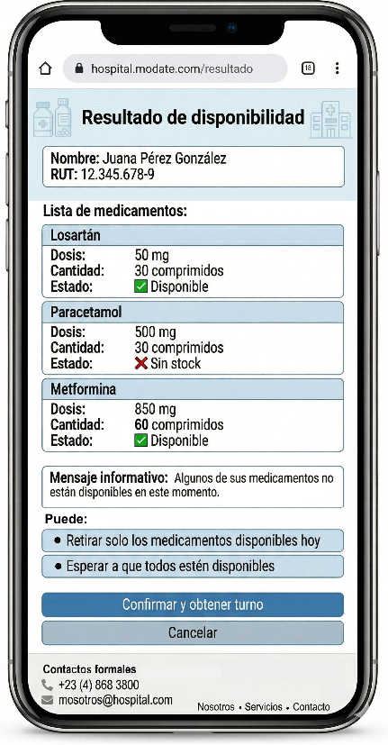
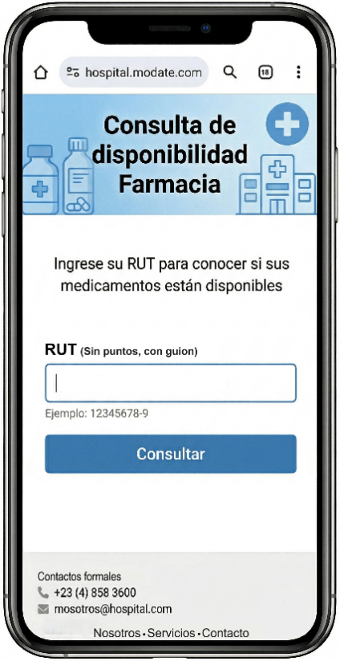
Mockups del Sistema Vista desde teléfono

Slide 11
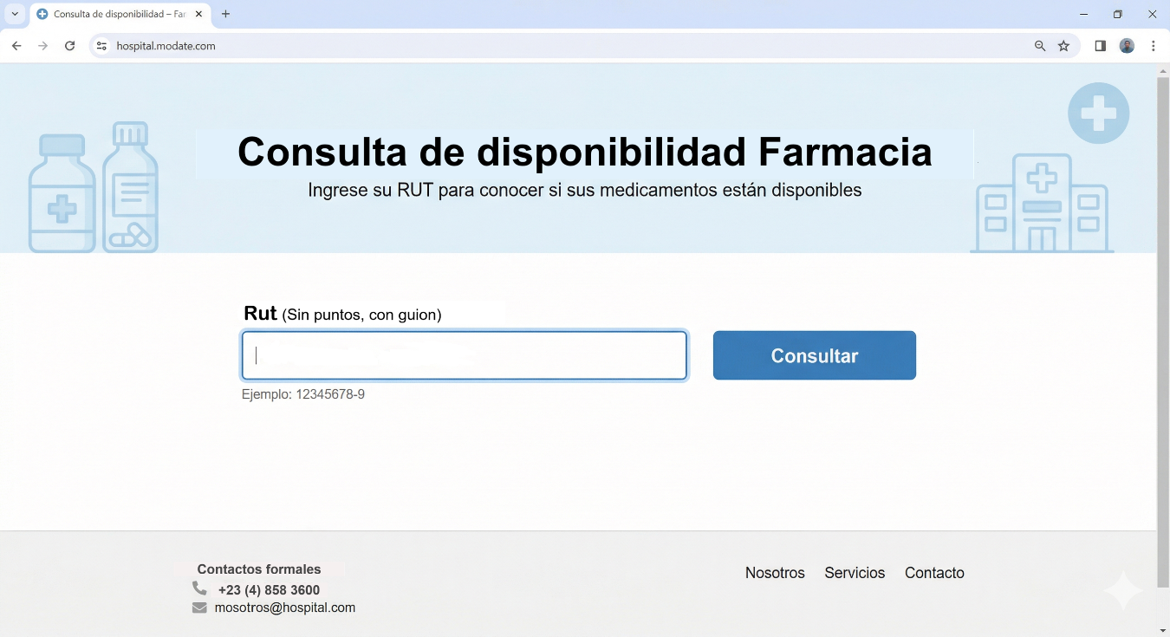
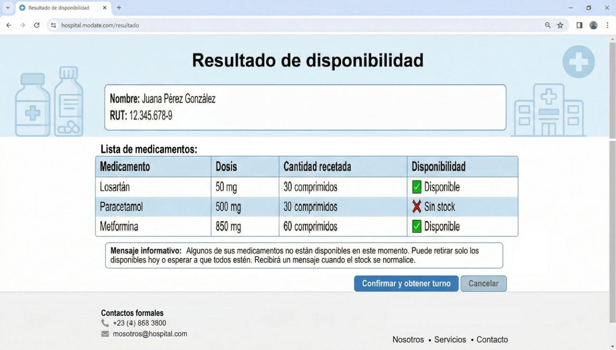
Mockups del Sistema Vista desde computador o tablet

Slide 12
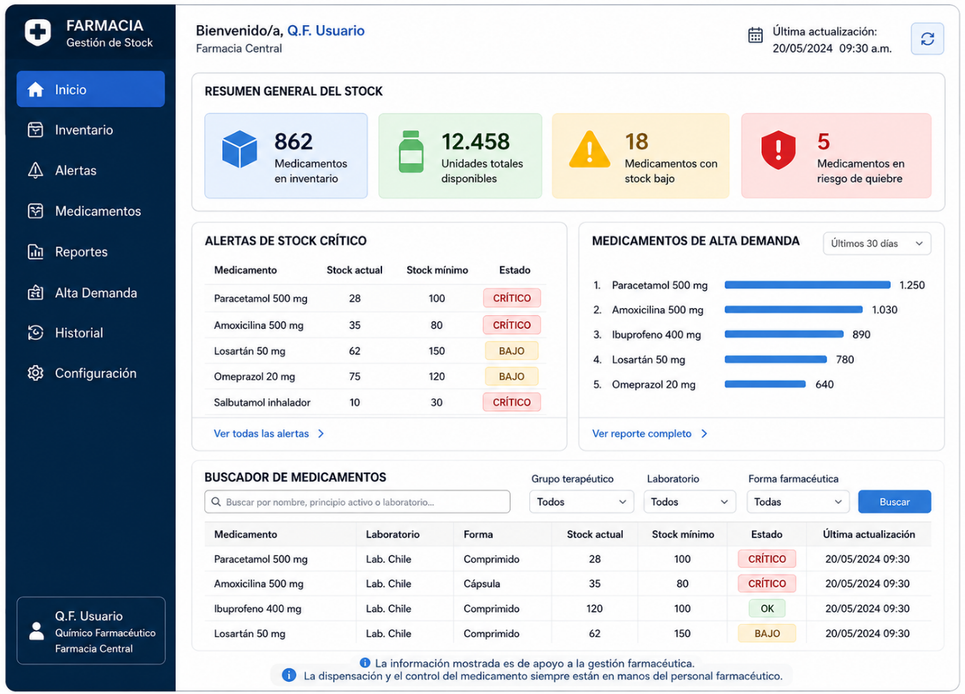
Mockups del Sistema Visión del químico farmacéutico: Panel de gestión

Slide 13
Hitos Importantes
Fase / Hito | Semana | Ponderación | Entregable Principal
Fase 1: Inicio y Planificación | Semana 5 | 20% de la nota | documentación técnica , levantamiento de requerimientos y casos de uso.
Fase 2.1: Modelo Arquitectónico | Semana 8 | 20% de la nota | Modelo 4+1, patrón de capas, diseño de base de datos e interfaces.
Fase 2.2: 100% del Desarrollo | Semana 14 | 30% de la nota | App Principal, App Secundaria (10 mantenedores), 2 reportes PDF/XLS y REST.
Fase 3: Cierre y Defensa | Semanas 17 a 18 | 30% de la nota | Pruebas integradas en CESFAM, manuales y defensa de portafolio.

Slide 14
Costos por Fase
COSTO POR FASE
Fase de Planificación | $ 2.476.000
Fase de Análisis y Diseño | $ 3.394.000
Fase de Desarrollo | $ 9.956.000
Fase de QA | $ 2.358.000
Fase de Implementación y Cierre | $ 2.480.000
TOTAL HH FASES | $ 20.664.000

Slide 15
Tecnologías del Desarrollo
Tecnologías y Herramientas del Proyecto
Frontend y Maquetado: React con diseño adaptativo (responsive) para módulos de Paciente y Administración, complementado con prototipado previo en Figma.
Backend y Persistencia: Supabase y PostgreSQL como motor de base de datos relacional (gestión de esquemas relacionales y funciones SQL).
Seguridad y Control de Acceso: Autenticación basada en JSON Web Tokens (JWT) y políticas de seguridad a nivel de datos mediante Row Level Security (RLS).
Interoperabilidad y Comunicación: APIs REST para intercambio de datos y servicios externos de mensajería automatizada (Twilio para SMS y Resend para correo electrónico).
Infraestructura y Versionamiento: Control de versiones con Git/GitHub y despliegue continuo de la aplicación en la nube a través de Vercel.
Modelado y Diagramación: Bizagi Modeler para el modelado de procesos de negocio (BPMN) y el diagrama de procesos TO-BE.

Slide 16
Conclusión
Impacto Social y Dignidad: FarmaStock Assist elimina la incertidumbre de los pacientes crónicos del CESFAM San Gerónimo, reduciendo traslados innecesarios y filas en sala mediante la consulta previa de recetas por RUT.
Eficiencia Operacional: Transforma la gestión manual de farmacia en un flujo proactivo gracias al monitoreo en tiempo real, alertas de stock crítico y reportería analítica para el personal de salud.
Solución Técnica Robusta: Demuestra la integración exitosa de tecnologías modernas (React, Supabase/PostgreSQL y arquitectura desacoplada), cumpliendo con los estándares de seguridad de datos clínicos exigidos por la normativa de salud.
Aporte Profesional: Consolida las competencias de ingeniería de software al resolver un problema crítico del sector público con una plataforma viable, escalable y de costo eficiente.

